Slide 1
«ИСТОРИЯ КАЗАХСТАНА» ЛЕКЦИЯ №14 Общественно-политическое и духовное развитие РК
НАО «МЕЖДУНАРОДНЫЙ УНИВЕРСИТЕТ ТУРИЗМА И ГОСТЕПРИИМСТВА»
ГУМАНИТАРНАЯ ШКОЛА
Альжанова Эльмира Есиркеповна
к.и.н., ассоциированный профессор
Туркестан

Slide 2
СОДЕРЖАНИЕ ЛЕКЦИИ
1. Съезды Всемирного Курултая казахов (1992-2017 гг.)
2. Становление общественных движений в Республике Казахстан и формирование многопартийной системы
3. Изменения в миграционном, демографическом и этническом составе населения Казахстана
4. Конфессиональная политика независимого Казахстана

Slide 3
ЦЕЛИ И ЗАДАЧИ ЛЕКЦИИ
Цель лекции: анализ ключевых этапов общественно-политического и духовного развития РК
Основные задачи лекции:
определить цели и задачи проведения съездов Всемирного Курултая
выявить особенности многопартийности и политического плюрализма в РК
исследовать динамику демографических показателей в государстве
определить вклад государства в обеспечение стабильности и религиозного многообразия

Slide 4
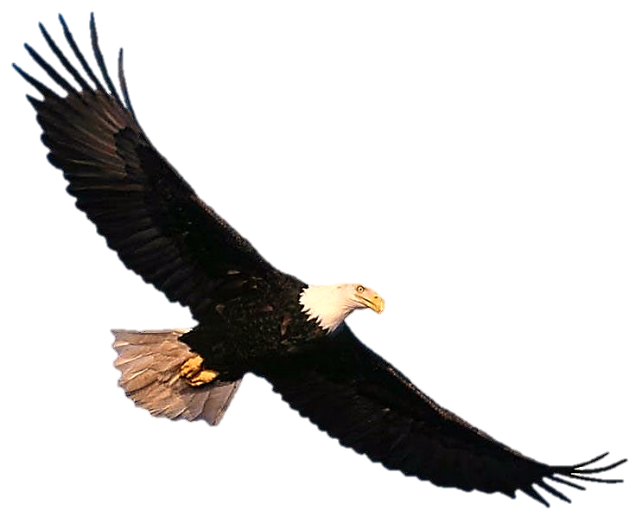

ВСЕМИРНЫЕ КУРУЛТАИ КАЗАХОВ
III курултай
Астана, 2005 г
IV курултай
Астана, 2011 г.
V курултай
Астана, 2017 г.
I курултай
Алматы, 1992 г.
II курултай
Туркестан, 2002 г.
.

Slide 5
МНОГОПАРТИЙНАЯ СИСТЕМА КАЗАХСТАНА
первые политические партии
1990 год - «Алаш» и Социал-демократическая партия Казахстана
1991 год - «Желтоксан»
первые политические организации
1988 год – «Алма-Атинский народный фронт»
1989 год – движение «Невада-Семипалатинск»
крупные политические партии
1991 год – «Народный конгресс Казахстана»
1999 год – «Отан»
1990 г. – закон «Об общественных объединениях»
2002 г. - закон о политических партиях

Slide 6

ПЕРЕПИСИ НАСЕЛЕНИЯ ЗА ГОДЫ НЕЗАВИСИМОСТИ
1990 год
Численность населения 14 981 281 человек
казахи – 53, 4%
русские – 30%
2009 год
Численность населения 16 009 597
казахи - 63,1%
русские - 23,7%
2021 год
Численность населения 19 186 015 человек
казахи – 70, 4%
русские – 15,5%

Slide 7

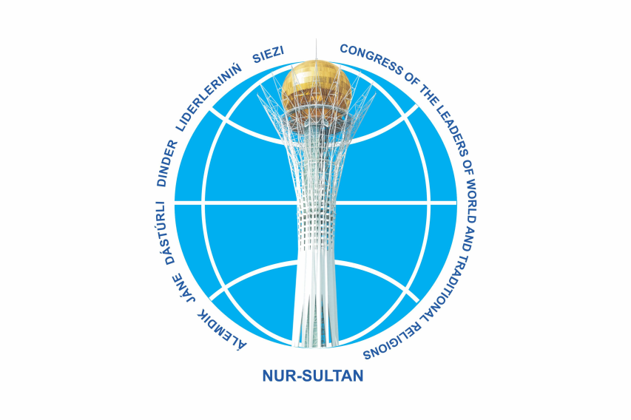
СЪЕЗД ЛИДЕРОВ МИРОВЫХ РЕЛИГИЙ
I Съезд
23-24 сентября 2003 года
II Съезд
12–13 сентября 2006 года
IV Съезд
30-31 мая
2012 года
V Съезд
10-11 июня
2015 года
III Съезд
1–2 июля
2009 года
VI Съезд
10-11 октября 2018 года
Независимый Казахстан: диалог религий во имя мира

Slide 8
ВЫВОДЫ
Курултай способствовал консолидации казахской нации
Формирование многопартийной системы стало важным шагом на пути к политическому плюрализму и демократизации общества в Казахстане
Демографические изменения привели к росту численности казахского населения и изменению этнической структуры страны
Казахстан проводит сбалансированную конфессиональную политику, основанную на принципах толерантности и межрелигиозного диалога

Slide 9
СПИСОК ЛИТЕРАТУРЫ
1. Аяганов Б. Политические партии и общественные движения современного Казахстана: справочник . А., 1994. - 80 с.
2. Касымбекова М.Б. Исторический выбор: Деловой мир. А., 2013. - 325 с.
3. Саирова Е.Б. Казахстанская модель общественного диалога: анализ и перспективы. А., 2020. - 224 с.
4. Сейлеханов Е.Т. Политическая система Республики Казахстан: опыт развития и перспективы. А., 2009. - 282 с.
5. Мустафаев Н. История независимого Казахстана: парламентаризм и местное самоуправление. А., 2022. - 344 с.

